Slide 1
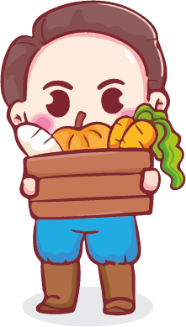
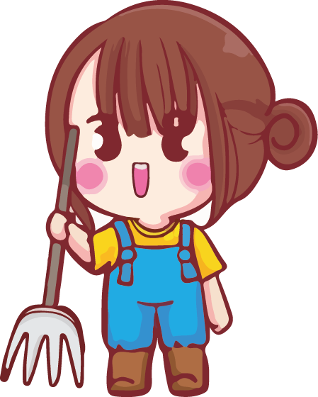
Thứ … ngày … tháng … năm 2022

Slide 2
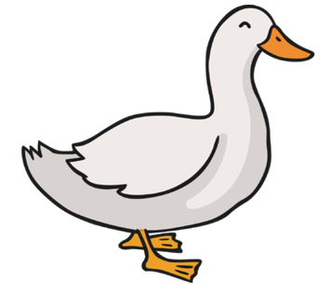
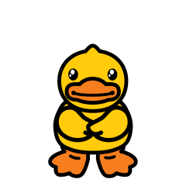
1 l = ..?..ml
A. 10
B. 1 000
C. 100

Slide 3
2 cm = ..?.. mm
A. 20
B. 200
C. 2 000

Slide 4
3 kg = …?..g
B. 30
A. 300
C. 3 000

Slide 5
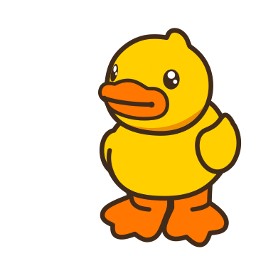
20 dm = …?...m
A. 200
B. 2
C. 2 000

Slide 6
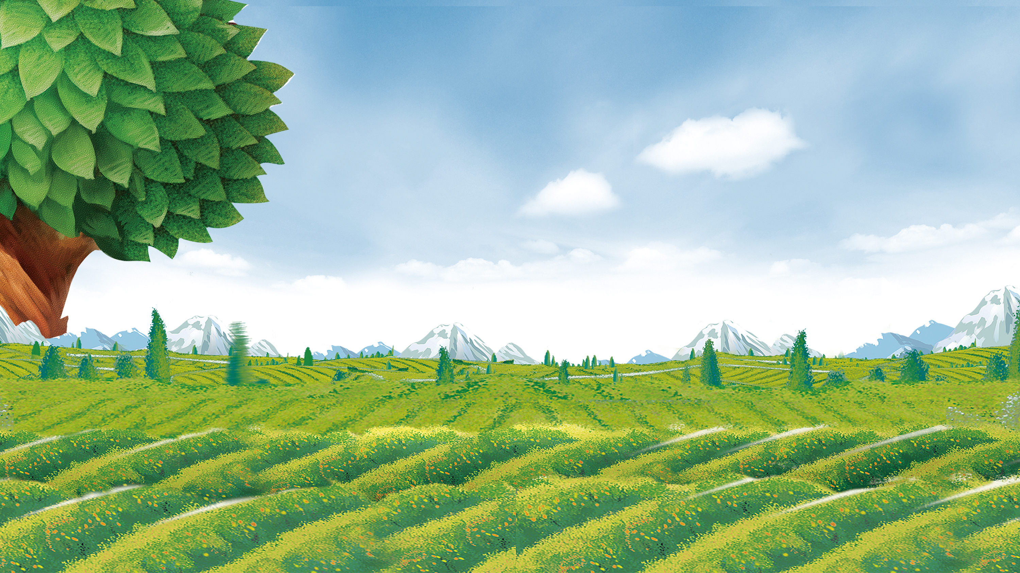
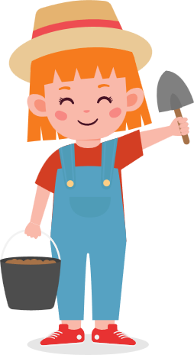
Chúng ta hãy cùng nhau đi chăm sóc nông trại nhé!

Slide 7
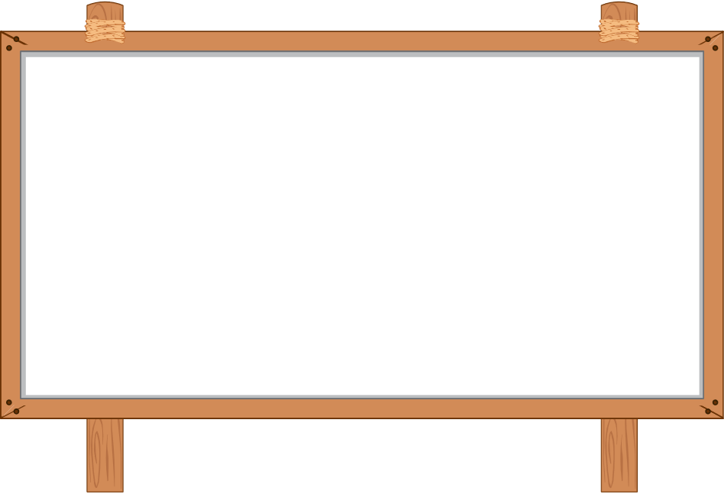
329 ml – 135 ml = ?
194 ml

Slide 8
200 g – 150 g = ?
50 g

Slide 9
392 mm + 43 mm = ?
435 mm

Slide 10
251 ml + 262 ml
513 ml

Slide 11
37 g + 63 g – 30 g
70 g

Slide 12
87 mm – 17 mm + 10 mm
80 mm

Slide 13
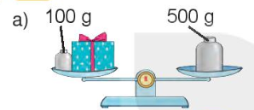
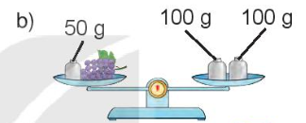
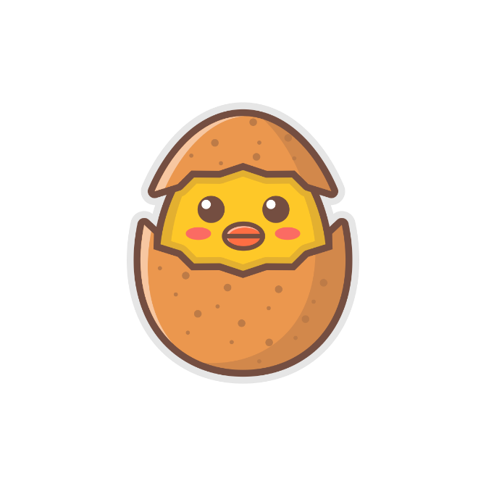
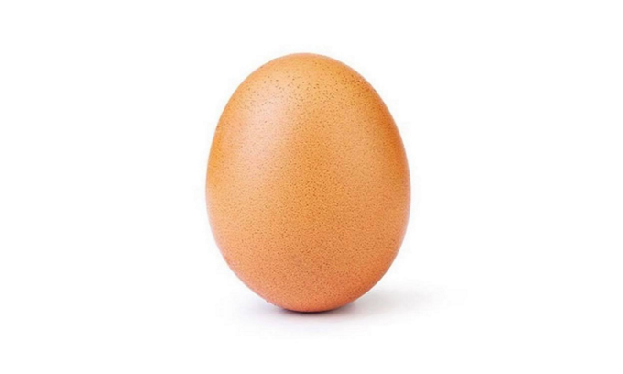
2
Số?
400
Hộp quà cân nặng g
?
150
?
Chùm nho cân nặng g
Cân nặng của hộp quà là:
Cân nặng của chùm nho là:
500 – 100 = 400 (g)
100 + 100 – 50 = 150 (g)

Slide 14
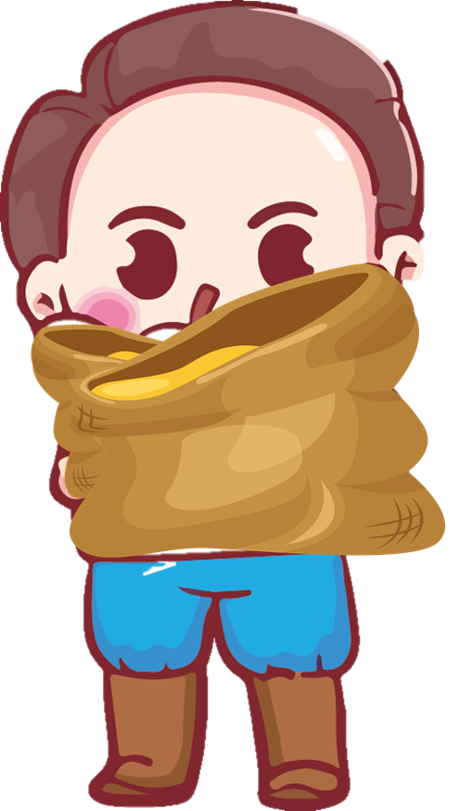
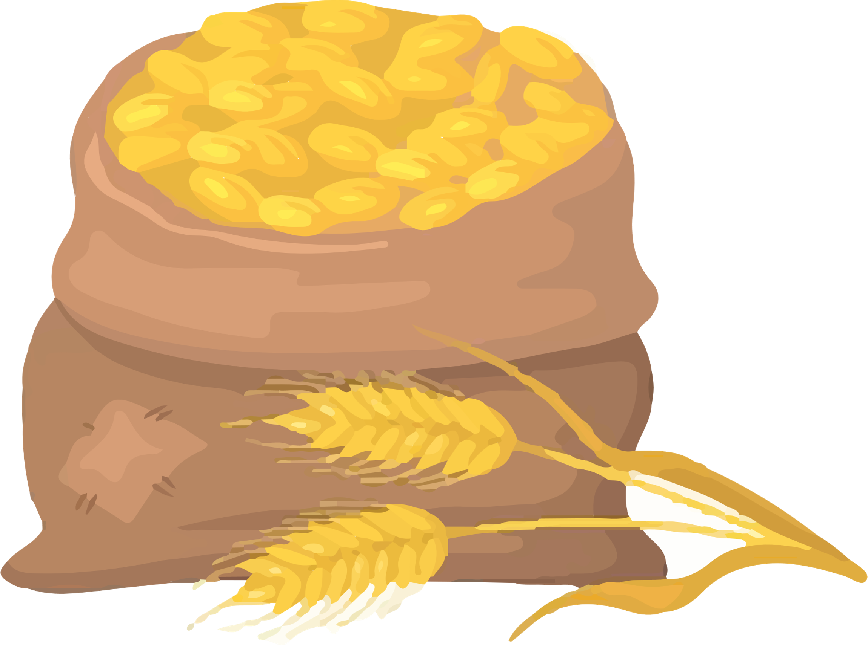
3
Cô Ba đơm 1 chiếc cúc áo hết 70 mm chỉ. Hỏi để đơm 5 chiếc cúc áo như vậy, cô Ba cần bao nhiêu mi-li-mét chỉ?
Bài giải:
Để đơm 5 chiếc áo cúc như vậy, cô Ba cần số mi-li-mét chỉ là:
70 x 5 = 350 (mm)
Đáp số: 350 mm chỉ

Slide 15
4
Rô-bốt có hai cái cốc loại 150 ml và 400 ml. Chỉ dùng hai cái cốc đó, làm thế nào để Rô-bốt lấy được 250 ml nước từ thùng nước?
Bài giải:
Đầu tiên ta dùng cốc 400 ml lấy đầy nước từ thùng.
Sau đó lấy số nước đó đổ đầy vào cốc 150 ml.
Số nước còn lại trong cốc 400 ml sẽ là:
400 – 150 = 250 (ml)

